Slide 1
“Noliktava” mājaslapas izstrāde
Kvalifikācijas ieguvei
Programmēšanas tehniķis
Guntars Račis 410. grupa

Slide 2
Projekta uzdevumi
Klienta prasības:
Izmantojot CRUD principu izveidot “Noliktava” mājaslapu;
Mājaslapā ir jābūt navigācijas joslai;
Katrā pārlūkā ir jābūt funkcionālam ierakstu meklēšanas joslai;
Tabulas teksta fontam ir jābūt vienādam visās tabulās;
Katrā pārlūkā ir jābūt lappušu numerācijai jeb ierakstu lapošanai;

Slide 3








Izmantotās tehnoloģijas
PHP;
Apache;
MySQL (MariaDB);
phpMyAdmin
Atom;
Bootstrap 3.3.7;
HTML 5;
Github;

Slide 4
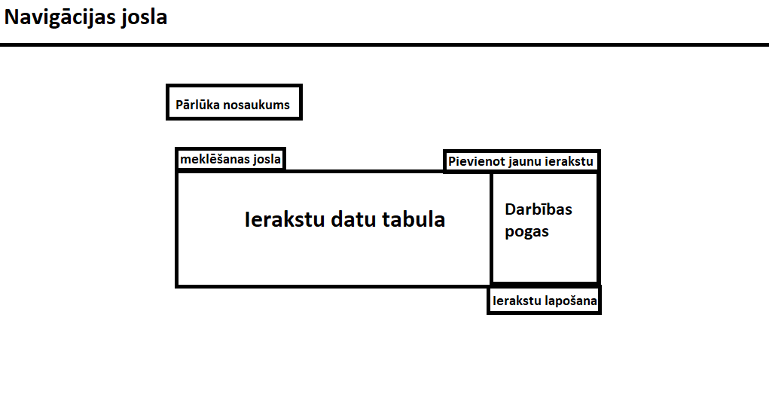
Projektēšana
Pēc klienta prasību noteikšanas, kopīgi ar klientu izveidojām skici, pēc kuras skatoties tiks veidota mājaslapa. Un tiek izplānoti funkcionālās un nefunkcionālās prasības.

Slide 5
Specifika
Projekta īpatnības:
Mājaslapa ir privāti pieejama tikai klientam;
Responsīvs dizains nav nepieciešams;
Mājaslapas lietošana tiek paredzēts uz 1920x1080 pikseļu izšķirtspējas;
Drošības faktors ir tikai tas, ka pats lietotājs var izslēgt pārlūku bez brīdinājuma;

Slide 6
Mērķi
Mani mērķi projekta izstrādes laikā:
Izveidot tādu mājaslapu, lai klientam būtu vieglāks veids pārskatīt pār ierakstiem dotajos pārlūkos;
Klientam un lietotājam būtu viegls veids, kā veikt darbības ar ierakstiem, tās izveidošanu, tās meklēšanu un pāriešanu starp pārlūkiem;
Un lai klients būtu apmierināts ar mājaslapas progresu un rezultātu;

Slide 7
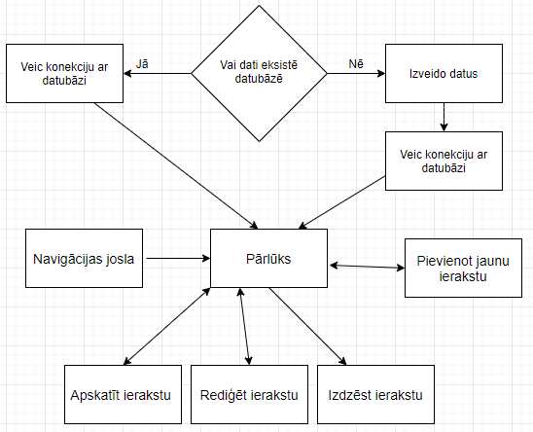
Mājaslapas blokshēma

Slide 8
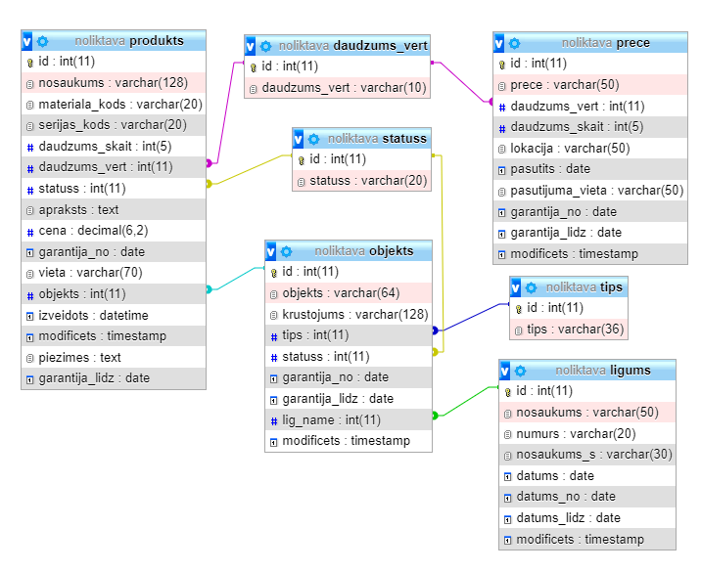
ER diagramma
Lai varētu saglabāt ierakstus, tiek izveidotas nepieciešamās tabulas datubāzē. Kopsummā ir 7 tabulas, kur katrai ir sava struktūra.

Slide 9
Mājaslapa 1/2
Mājaslapa tiek veidota priekš “Mītavas Elektra” uzņēmuma. Mājaslapai ir četri pārlūki, kuriem ir savādāki ierakstu datu tabulas, bet tādas pašas darbības kā citiem pārlūkiem.
Mājaslapas pārlūki:
Materiāla;
Objekta;
Līguma;
Preces;

Slide 10
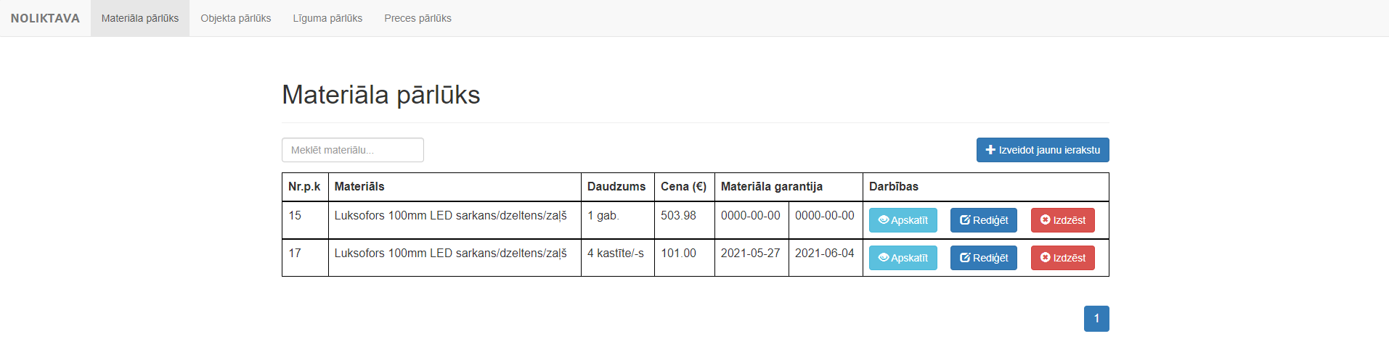
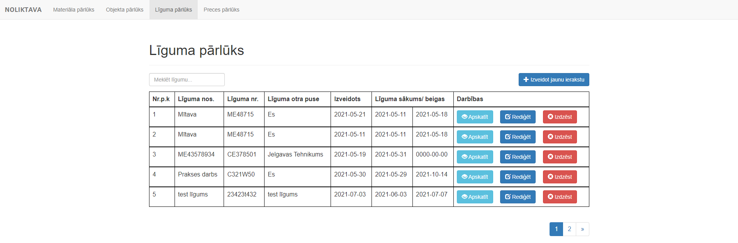
Mājaslapa 2/2

Slide 11
Navigācijas joslas izveidošana
Navigācijas josla tika izveidota izmantojot PHP un Bootstrap 3.3.7. nav funkcijām.

Slide 12
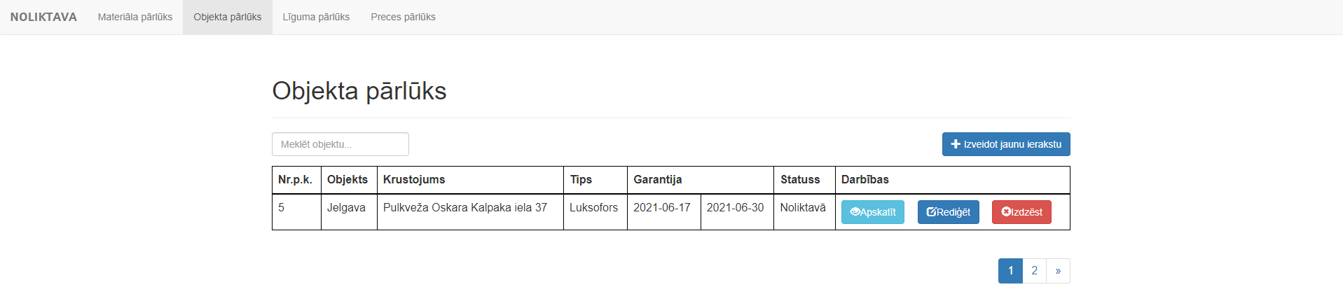
Pārlūka izveidošana
Tiek izmantotas POST un GET metodes, lai varētu dabūt datus un sūtīt datus uz datubāzi. Tiek izmantots SQL pieprasījums, lai dabūtu pareizos datus un ar loop palīdzību tiek izveidotas datu rindas ierakstu datu tabulā.

Slide 13
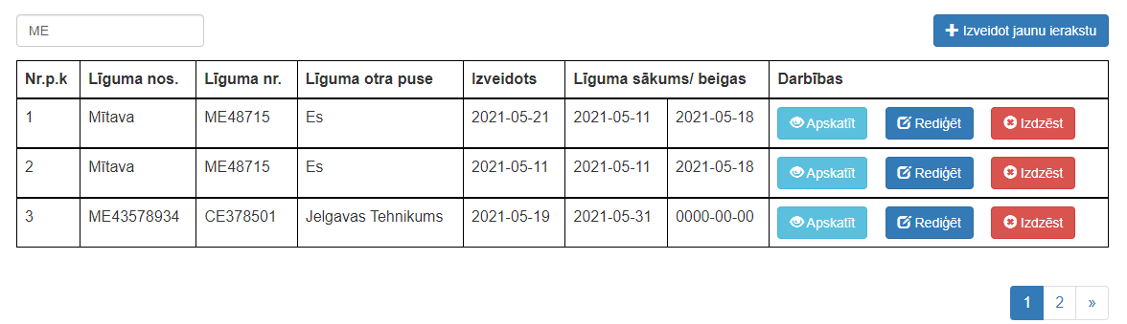
Meklēšanas joslas pievienošana
Meklēšanas josla tiek izmantota ar jQuery palīdzību, lai atlasītu specifiskus datus no tabulas. Un tiek izmantota toLowerCase(), lai ievadot tekstu tas pārveidotu ierakstīto par mazajiem burtiem.

Slide 14

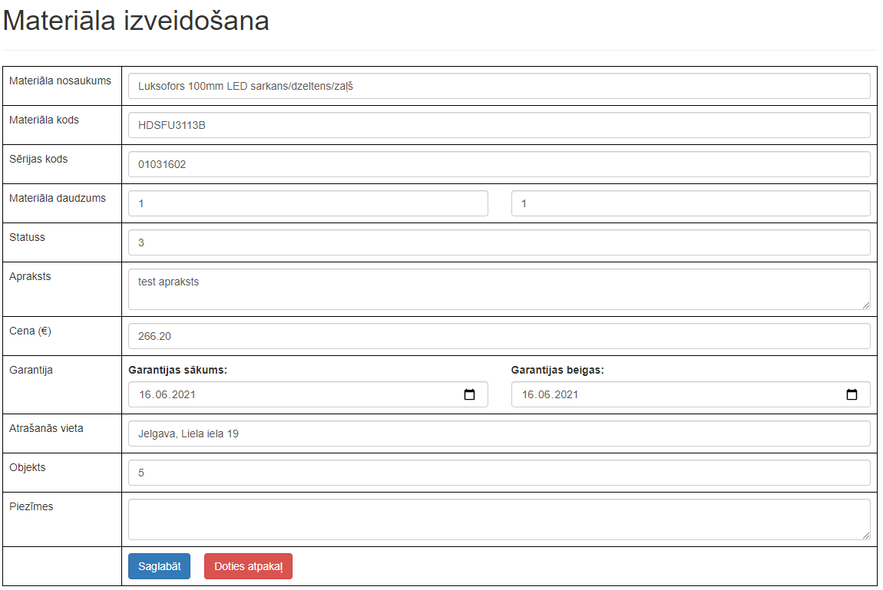
Jaunu ierakstu izveidošana
Lai izveidotu jaunu ierakstu, pārlūka tika pievienota poga, kas pārnes lietotāju un ieraksta izveidošanas lapu, kur aizpildot laukus var izveidot ierakstu. Kad ieraksts ir veiksmīgi izveidots parādīsies paziņojums.

Slide 15

Ierakstu darbību pogas
Ar ierakstu var veikt 3 darbības: apskatīt, rediģēt un izdzēst. Nospiežot uz “Apskatīt” vai “Rediģēt” pogas lietotājs tiks pārnest uz citu lapu, bet nospiežot “Izdzēst” pogu būs iespēja veikt ieraksta dzēšanu.

Slide 16
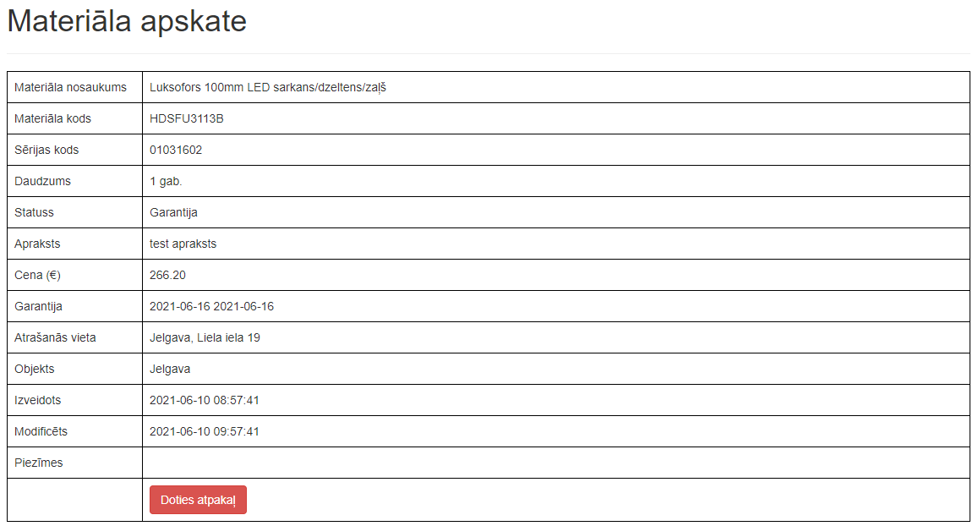
Ierakstu apskatīšana
Nospiežot uz “Apskatīt” pogas lietotāju pārnesis uz ierakstu apskatīšana lapu, kur varēs redzēt pilno informāciju par doto ierakstu.

Slide 17
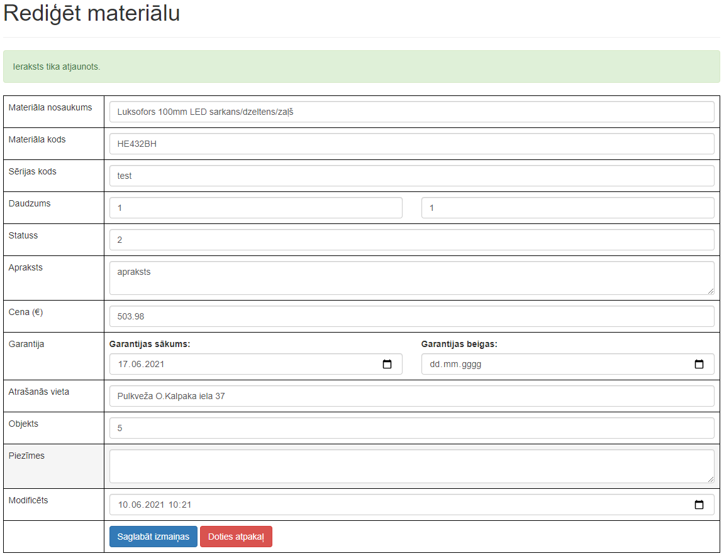
Ierakstu rediģēšana
Nospiežot uz “Rediģēt” pogas, lietotājs tiks pārnests uz ieraksta rediģēšanas lapu, kur varēs veikt izmaiņas par doto ierakstu.

Slide 18
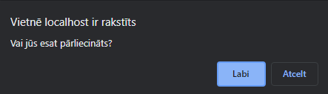
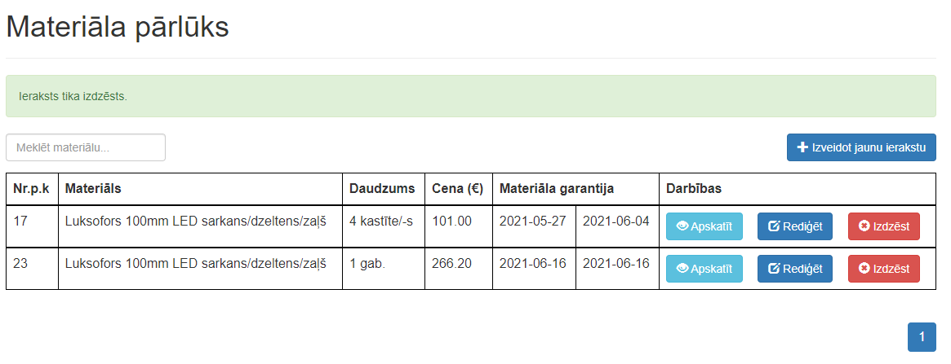
Ierakstu izdzēšana
Nospiežot uz “Izdzēst” pogas mājaslapas augšā parādīsies paziņojums vai lietotājs ir pārliecināts, ka grib izdzēst ierakstu. Šajā gadījumā nospiežot “Labi”, parādīsies paziņojums, ka ieraksts ir izdzēst un vairs nerādīsies ierakstu datu tabulā.

Slide 19


Ierakstu lapošana
Ņemot vērā to, ka pēc ilga laika pārlūkos varētu būt ļoti daudz ierakstu, tādam nolūkam tika izveidots ierakstu lapošana. Ar ierakstu lapošana var pāriet uz citām lapām un apskatīt citas lapas ierakstus. Maksimālais cik vienā lapā ieraksti var atrasties ir 20!

Slide 20

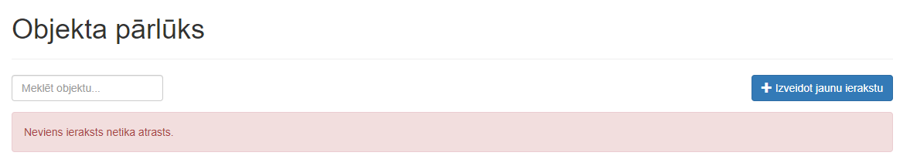
Mājaslapas testa piemēri
Testējot ierakstu lapošanu, tika atrastas divas kļūdas:
Veicot kādu darbību ar ierakstu citā lapā, lietotāju atgriež atpakaļ uz pirmo lapu nevis tajā, kurā veica darbību.
Tā kā ierakstu lapošanas būltiņas norāda, ka var doties divas lapas uz priekšu vai atpakaļ tika atrasta kļūda, ka nospiežot uz šīs pogas lietotāju var pārnest uz tādu lapu, kura neeksistē, parādot paziņojumu ka nevienu ierakstu nevarēja atrast.

Slide 21
Secinājumi
Veiksmīgi tika izveidots “Noliktava” mājaslapa pēc CRUD principa;
Kopsummā, darba process mani iepriecināja, nostiprināju savas zināšanas par PHP un MariaDB;
Klienta atsauksmes par testa projektu bija pozitīvas;
Guvu pieredzi strādājot attālināti;
Projekts joprojām tiks turpināts ar nelielām kļūdu labošanām un jaunu funkciju pievienošanu;

Slide 22
PALDIES PAR UZMANĪBU!

